Slide 1

Выпускная квалификационная работа бакалавра на тему:
Разработка интеллектуальной системы управления робототехническим
комплексом
Выполнил: студент гр. 3221 М.А. Москальцов
Научный руководитель: доцент ,к.т.н., доцент М.В. Сержантова
Санкт-Петербург
2026

Slide 2
Цель и задачи ВКР
Цель: Разработать программное решение, которое обеспечит адаптацию совместной работы человека-оператора и кобота.
Задачи:
Провести анализ патентных решений;
Сформировать математическую модель психофизиологического состояния оператора в адаптационной системе «ЧО-РТК» в течение рабочей смены;
Разработать предиктивный алгоритм на основе машинного обучения, адаптирующий режим взаимодействия «ЧО-РТК» на основе данных о когнитивных и сенсомоторных состояних человека;
Разработать интеллектуального систему управления «ЧО-РТК».

Slide 3
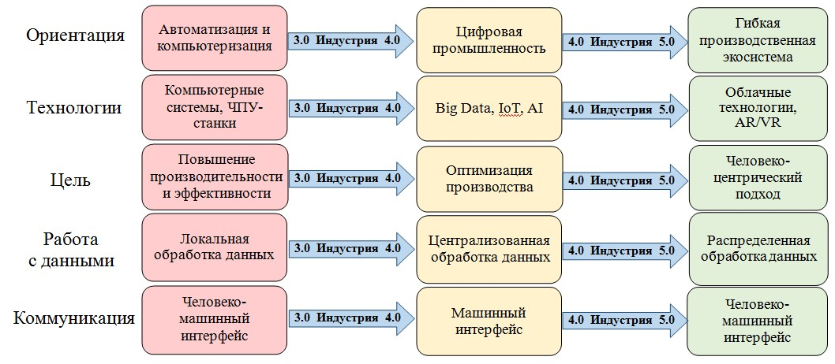
Актуальность темы
Ключевым аспектом Индустрии 5.0. является качественно новый этап промышленного развития, в центре которого будет находиться человек, а главным принципом выступать синергия людей и интеллектуальных систем, как например коботы, действующие как партнеры, а не заменяющие трудовые ресурсы.
Эволюция от «Оператора 4.0» к «устойчивому Оператору 5.0» нацелена на создание доверительных отношений и симбиоза человека и автоматизации, где за роботом остается выполнение всех монотонных, повторяющихся задач, а человек сохраняет незаменимые функции творческого контроля, принятия решений в нештатных ситуациях и когнитивной гибкости.

Slide 4
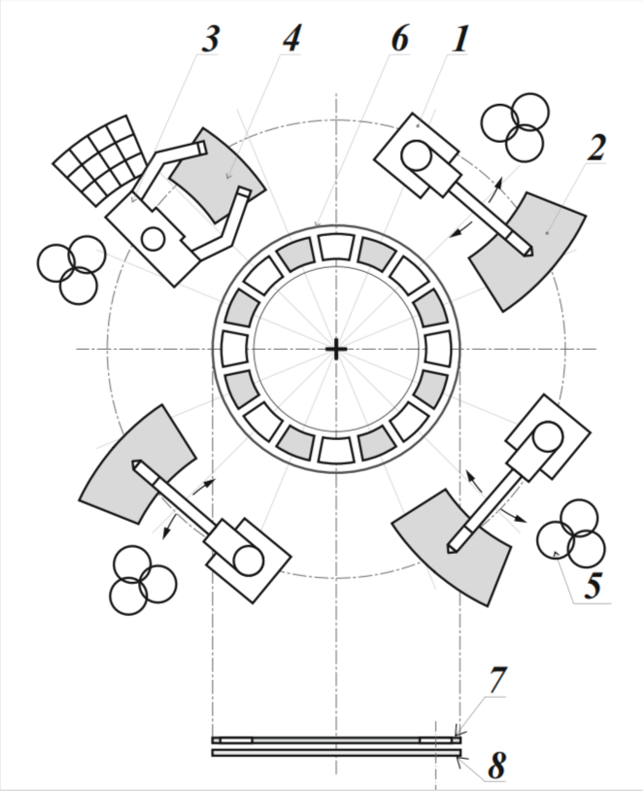
Сборочно-комплектующий модуль
Во взаимодействии задействованы три кобота KUKA LBR iiwa 14 R820 и один оператор.
Состав:
1 – Робот-манипулятор
2 – Операционный стол
3 – Человек-специалист
4 – Рабочее место оператора
5 – Контейнер с заготовками
6 – Круговая система транспортировки
Технологический процесс узла представляет собой последовательные этапы сборки.
На каждом рабочем месте выполняется частичная обработка или сборка узлов, после чего заготовка передается дальше по циклу.
Роботы-манипуляторы настроены под разные задачи.
Транспортные механизмы обеспечивают перемещение изделий от одного рабочего места к другому.
Рисунок – Сборочно-комплектующий модуль

Slide 5
Анализ патентных решений
Адаптивные интерфейсы с учетом психоэмоционального и контекстного состояния
US20030174122 A1: «Адаптация человеко-машинного интерфейса в зависимости от психологического профиля и текущего состояния пользователя»
US20090055739 A1: «Адаптивный пользовательский интерфейс с учетом контекста»
US20240168776 A1: «Динамические интерфейсы на основе машинного обучения и состояния пользователя»
Изменение поведения робота при ухудшении состояния оператора
US20230073916 A1: «Контроль усталости оператора»
US11783228 B2: «Система и метод интеграции человека и машины»
Критический анализ патентного обзора
Изменение только после наступления факта утомления, ошибки или нештатного события.
Периодические опросы или диалоговые сессии для получения субъективных оценок служат лишь для принятия сиюминутного решения об адаптации. В качестве альтернативного подхода используются инвазивные физиологические датчики, которые обеспечивают непрерывный мониторинг.
Третьим существенным ограничением является одноканальность адаптации. В большинстве решений изменения вносятся либо исключительно в графический интерфейс, либо только в поведение автоматики.

Slide 6
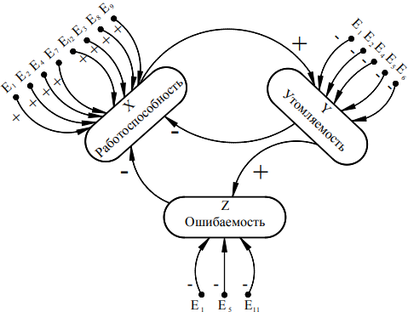
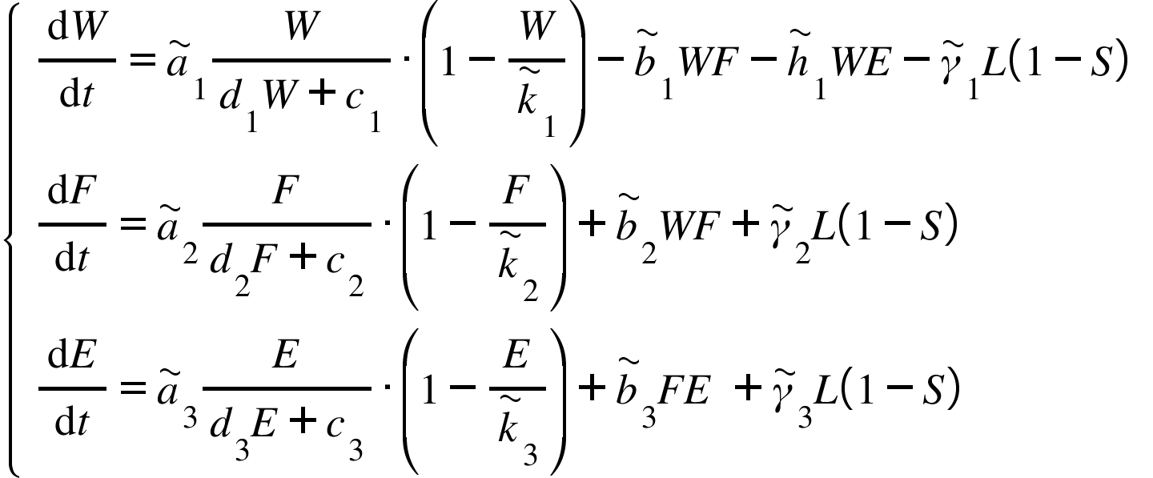
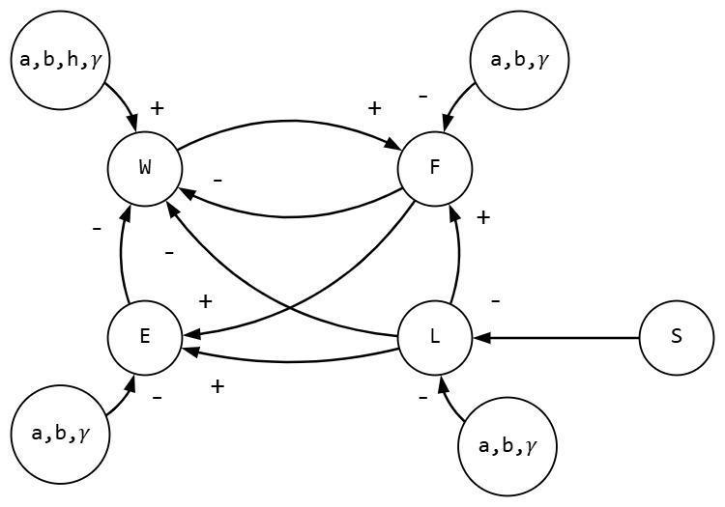
Математическая модель психофизиологического состояния человека-оператора
Рисунок 1 – Ориентированный граф
Где W(t) – показатель работоспособности
F(t) – показатель утомляемости
E(t) – показатель ошибаемости
L(t) – показатель производственной нагрузки
S(t) – показатель автономности
Где S₀ - базовое значение уровня автономности;
k_{w}, k_{F}, k_{E} – коэффициенты чувствительности;
Рисунок 2 – Граф взаимосвязей функциональных характеристик человека-оператора и внешних факторов

Slide 7
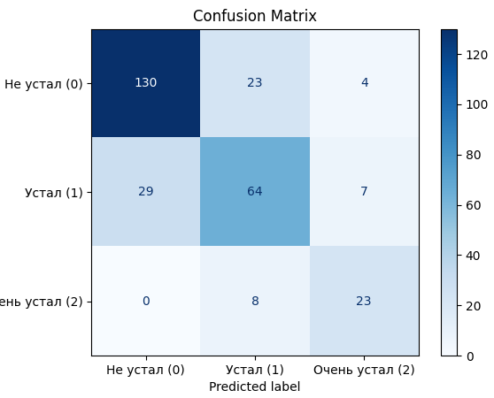
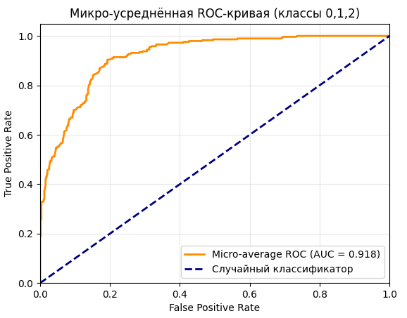
Предиктивный алгоритм на основе машинного обучения
Обучаемая модель выявляет характерные для конкретного оператора закономерности изменения состояния в течение смены.
На основе накопленных данных модель прогнозирует наступление фаз выраженного утомления до того, как они приведут к ошибкам или опасным ситуациям.
Предсказанный класс степени утомленности человека инициирует автоматическую адаптацию системы.
Прогнозирование осуществляется с использованием минимального набора признаков, доступных без дополнительных сенсоров: параметры текущего времени, дня недели и сложности технологического процесса.
Периодические субъективные оценки оператора служат основой для построения индивидуального профиля работоспособности.
В качестве модели классификатора использовалась логистическая регрессия. Реализация выполнена средствами библиотеки «scikit-learn».
* Пунктирная линия представляет кривую ROC чисто случайного классификатора

Slide 8
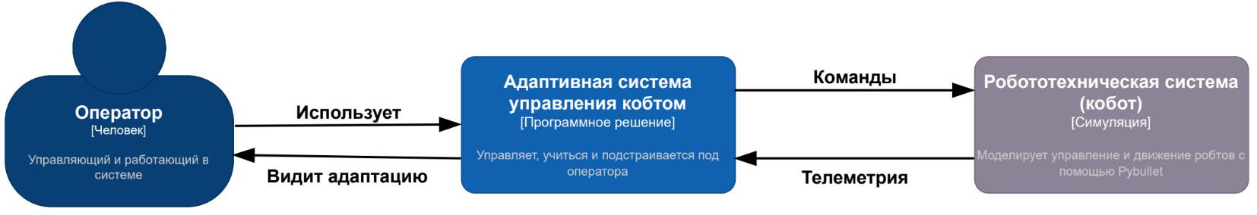
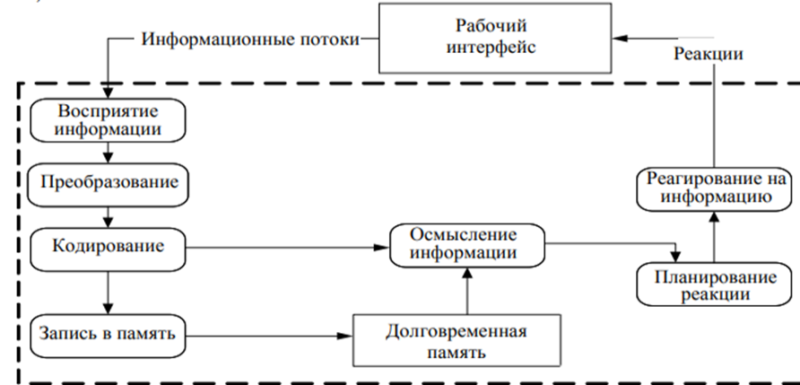
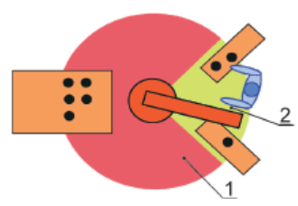
Структура интеллектуальной системы с учетом зон безопасности и процессом восприятия информации
Результаты расчета по заявленным задачам
Конструкция (если необходимо)
Рисунок – Граф C4 контекст
Рисунок – Пример совместного рабочего пространства
1 - область действия робота; 2 - совместное рабочее пространство
Рисунок – Процесс восприятия информации человеком от внешней среды

Slide 9
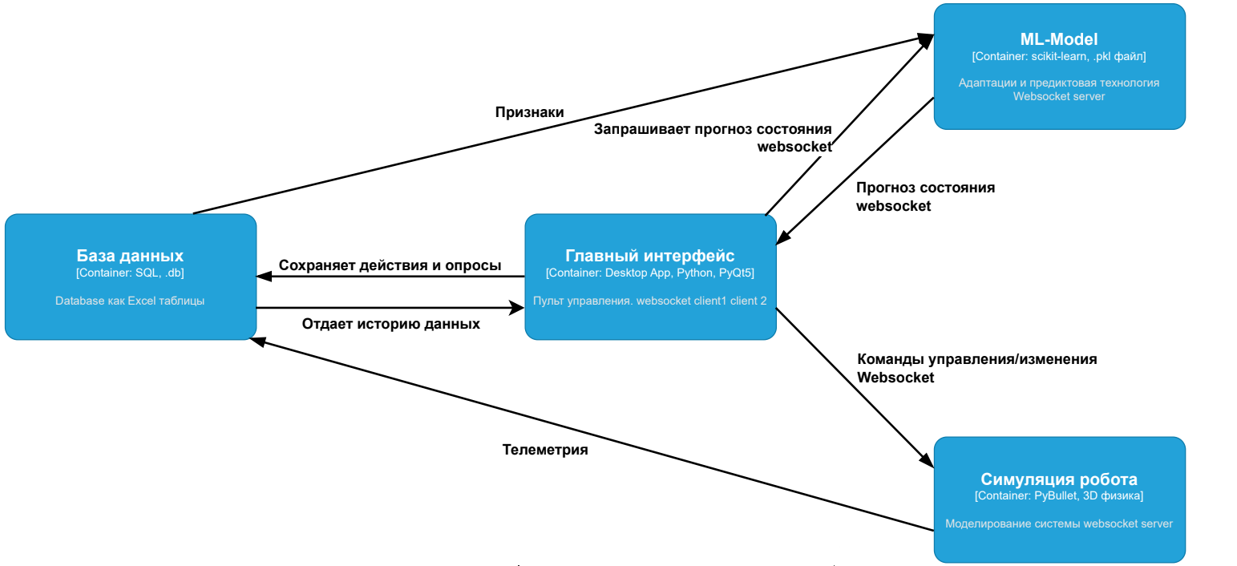
Структура интеллектуальной системы
Результаты расчета по заявленным задачам
Конструкция (если необходимо)
Рисунок – Граф C4 контейнер

Slide 10
Программная реализация
ВИДЕО

Slide 11
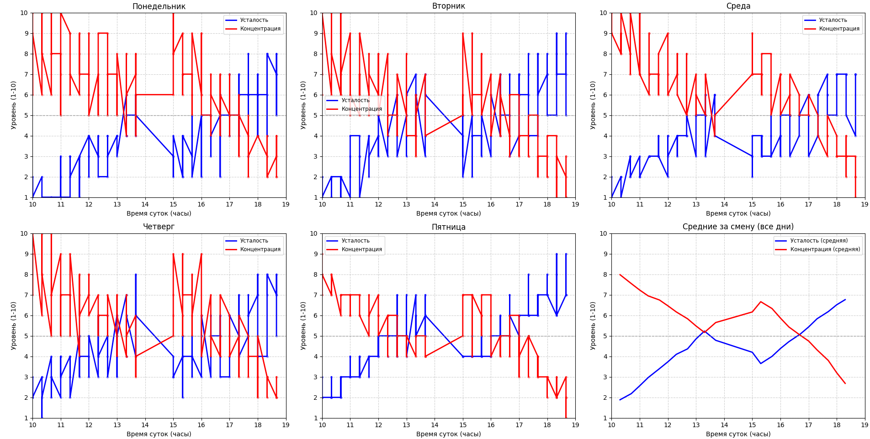
Сгенерированные данные с учетом шума и сложности технологического процесса
Результаты расчета по заявленным задачам
Конструкция (если необходимо)
Принципиальные схемы
Графики

Slide 12
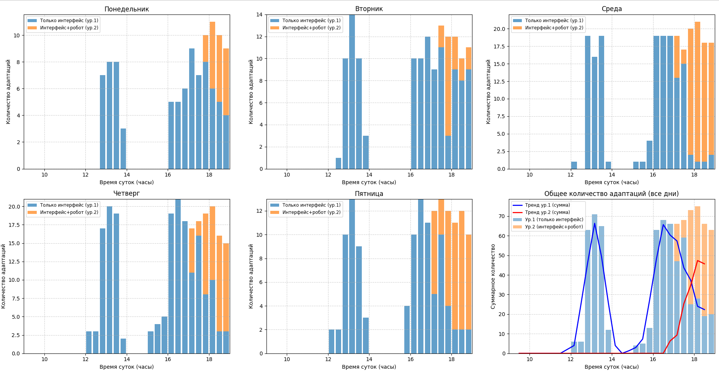
Графики динамики применения адаптации
Результаты расчета по заявленным задачам
Конструкция (если необходимо)
Принципиальные схемы
Графики

Slide 13
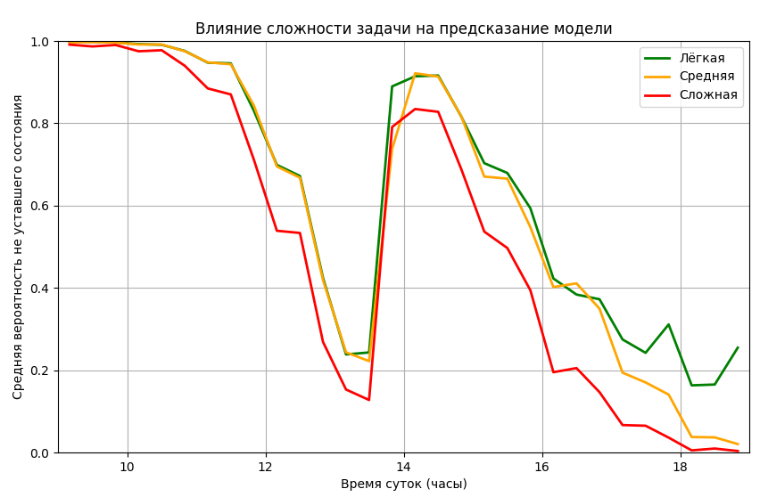
Влияние сложности задачи на предсказание модели
Результаты расчета по заявленным задачам
Конструкция (если необходимо)
Принципиальные схемы
Графики

Slide 14
Заключение
В выпускной квалификационной работе
Проведен анализ патентных источников позволяет обобщить системные недостатки, характерные для большинства существующих решений в области адаптации совместной работы человека и коллаборативного робота.
Сформирована математическая модель психофизиологического состояния человека
Разработан предиктивный алгоритм на основе машинного обучения
Разработана программно-алгоритмическая платформа, объединяющая модели кинематики, прогнозирования состояния и адаптации интерфейса с поведением робота в единое целое

Slide 15
Апробация результатов работы
Список опубликованных статей, свидетельства на ЭВМ, патенты по теме ВКР
1. Программма для ЭВМ: "Адаптивное перераспределение нагрузки между человеком-оператором и роботом-манипулятором" Регистрация: № 2026613104 (03.02.2026) Подразделение: каф. 32
2. Москальцов М. А., Сержантова М. В. ИССЛЕДОВАНИЕ ВОЗМОЖНОСТИ РАСПРЕДЕЛЕНИЯ НАГРУЗКИ МЕЖДУ ЧЕЛОВЕКОМ-ОПЕРАТОРОМ И РОБОТОМ-МАНИПУЛЯТОРОМ В ВЫСОКОТЕХНОЛОГИЧНОМ ПРОИЗВОДСТВЕ //Журнал Современные наукоемкие технологии. – 2026. – №. 4. – С. 85-91.
3. A MATHEMATICAL MODEL FOR COLLABORATIVE ROBOT ADAPTATION TO THE OPERATOR’S FUNCTIONAL STATE IN HUMAN-ROBOT COLLABORATION Mikhail Moskaltsov, Maya Serzhantova Известия кафедры UNESCO ГУАП по дистанционному инженерному образованию имени профессора А. А. Оводенко = Bulletin of the UNESCO Chair on Distance Education in Engineering named after Prof. A. A. Ovodenko: Collection of the papers. Saint Petersburg, Issue 11. – SPb.: SUAI, 2026. – 292 p

Slide 16
Спасибо за внимание!

Slide 17
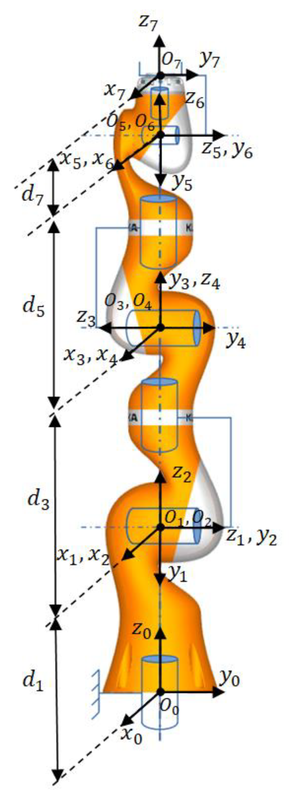
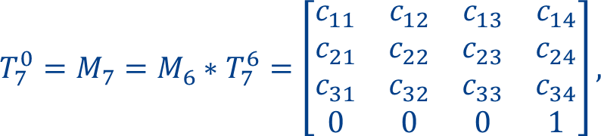
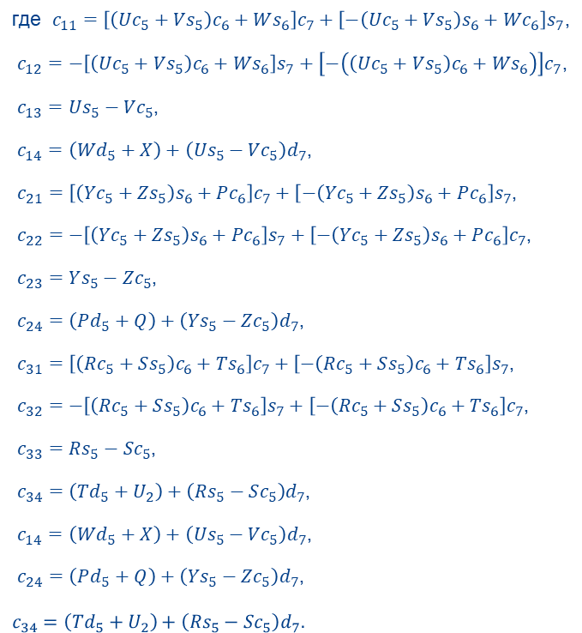
Кинематика робота Kuka iiwa 14 R820
i | θ_{i} (рад) | d_{i} (м) | a_{i} (м) | α_{i} (рад)
1 | θ₁ | 0.360 | 0 | π/2
2 | θ₂ | 0 | 0 | -π/2
3 | θ₃ | 0.420 | 0 | -π/2
4 | θ₄ | 0 | 0 | π/2
5 | θ₅ | 0.400 | 0 | π/2
6 | θ₆ | 0 | 0 | -π/2
7 | θ₇ | 0.126 | 0 | 0

